Slide 1
a
Kreistag Vest– 16.03.2016
Informationen aus dem WVV

Slide 2
LEITBILD
ERFOLGREICH FÜR VOLLEYBALL IN NRW
MUT
Wir sind Volleyballerinnen und Volleyballer, Vereine, Ehrenamtler, Angestellte und Partner. Gemeinsam sind wir der Westdeutsche Volleyball-Verband.
Wir handeln verantwortungsbewusst, innovativ und nachhaltig.
Unser Ziel ist die erfolgreiche Zukunft der Sportart Volleyball im Allgemeinen und unserer Mitglieder im Speziellen.
Gemeinsam stellen wir uns bewusst und offen den Herausforderungen unserer Zeit und sehen in unserem Leitbild eine Philosophie, der wir uns verpflichten.
TRADITION
PROFESSIONALITÄT
SOZIALE
VERANTWORTUNG
OFFENHEIT
Notes:
----- Besprechungsnotizen (19.10.15 14:27) -----
>> Offenheit <<
Wir sind offen. Wir sprechen uns gegen jedwede Form der Diskriminierung aus. Wir heißen alle Kulturen, Nationalitäten und Religionen willkommen und fördern sowohl den Spaß als auch die Gesundheit und die Leistung im und durch den Volleyballsport. Wir kooperieren mit Schulen sowie anderen Sportarten, Verbänden, sind offen für neue Ideen, setzen diese nachhaltig um und setzen uns für Inklusion im Training sowie im alltäglichen Miteinander ein.
>> Sozialität <<
Wir sind sozial. Als Vorbild für unsere Vereine und unsere Jugend leben wir unsere gesellschaftliche Verantwortung, achten auf respektvollen Umgang miteinander, unterstützen soziale sowie caritative Projekte und forcieren Sozialisierung und Erziehung im und durch den Volleyballsport. Wir fördern die Bildung unserer Mitglieder, die wir als Grundlage des sportlichen und persönlichen Erfolges ansehen, und fördern, fordern und ehren mit besonderer Aufmerksamkeit unsere Jugend sowie unsere Senioren sowohl im aktiven Volleyballsport als auch im Ehrenamt.
>> Professionalität<<
Wir sind professionell. In der Organisation des Verbandes und des Spielbetriebes sowie in der Kommunikation mit unseren Mitgliedern, Mitarbeitern und Partnern agieren und kommunizieren wir positiv, selbstkritisch und nachhaltig. Wir sind ehrlich, unparteiisch und legen großen Wert auf eine professionelle Innen- und Außendarstellung. Um dieser Verantwortung gerecht zu werden, erweitern wir stetig unser Netzwerk und suchen dafür starke Partner aus Wirtschaft, Politik und Kultur.
>> Tradition <<
Wir leben Tradition. Als größter Volleyballlandesverband Deutschlands agieren wir wertekonservativ, ehren den olympischen Gedanken und wahren die Ethik des Sports. Wir sind stolz auf unsere Mitglieder sowie auf unsere Partner, und wir nutzen die Einzigartigkeit unserer Heimat, um uns zu präsentieren. Unsere Farben sind Grün, Rot und Weiß.
>> Mut <<
Wir sind mutig. Wir gehen neue Wege, denken innovativ und agieren zukunftsorientiert. In unseren Kommunikationskanälen sind wir aktuell und präsentieren den Volleyballsport als attraktives Sportspiel und modernen Lifestyle, indem wir emotionale Erfolgsgeschichten ermöglichen und schreiben.

Slide 3
Unser WVV – Das Leitbild des WVV
Der WVV hat ein Gesicht!
Den WVV attraktiv und zukunftsorientiert aufstellen.
Entwicklung eines Kommunikationskonzepts mit einer neuen „gemeinsamen“ Identität.
Die Arbeit im WVV professionalisieren und zugleich vereinfachen.
Verbesserung der internen und externen Kommunikation.
Ansprechpartner: Torsten Kastrup / Dr. Ferdinand Stebner

Slide 4
Die Digitalisierung des WVV (1)
Erfolgte Einführung des epasses als Pilotprojekt mit Start der Saison 2015/2016 in den Oberligen und Regionalligen sowie ausgewählten Spielklassen.
Testphasen Ergebnisdienst mit Beginn der Saison 2015/2016 in den Verbandsligen, Oberligen und Regionalligen.
Einführung des elektronischen Schiedsrichter-Ausweises ab dem 01.01.2016
Entwicklung weiterer online-basierter Programme zur Vereinfachung der Arbeit im WVV (für Vereine, Spieler, Trainer, Schiedsrichter, Staffelleiter,…)
Ansprechpartner: Hubert Martens / Markus Jahns

Slide 5
Die Digitalisierung des WVV (2)
Einführung des epasses im gesamten Bereich des WVV ab der Saison 2016/2017
Zeitplan
Bereits gestartet am 12.02.2016: Stufe 1
Übernahme ePass in Vereinsaccount
Personendaten anzeigen/korrigieren und Passbilder einpflegen
Bedienungsanleitung online und als PDF verfügbar
Anfang Mai 2016: Stufe 2
Passneuanlage
Passfreigabe für Vereinswechsel
Passdruck mit Freigabecode für Vereinswechsel
Anfang Juli 2016: Stufe 3
Mannschaftszuordnung (gebührenpflichtig)
Vollständiger Passdruck

Slide 6
Die Digitalisierung des WVV (3)
Einführung des Ergebnisdienstes per App / SMS
im gesamten Bereich des WVV ab der Saison 2016/2017
Zeitplan
Mitte August 2016: Stufe 1
Meldung / Registrieren über Phönix als Ergebnismelder
App auf Smartphone installieren
in der App anmelden
Ab dem 1. Spieltag (Erwachsene, Jugend, BFS)
Ergebniseingabe per APP
nach ca. 5. Minuten Ergebnis online in der App / auf Homepage zu sehen

Slide 7
Die Digitalisierung des WVV (4)
Einführung digitaler Meldebogen ab der Saison 2016/2017
Staffelleitung über Phönix / Aufsteiger
Zeitplan
Ende März / Anfang April 2016: Stufe 1
Freischaltung des Meldebogens für die Vereine
Anfang Mai 2016: Stufe 2
Auswertung der Meldebögen
Einteilung der Ligen
Mitte Mai 2016: Stufe 3
Anlegen der Staffeln und Einteilung der Staffelleiter
Versendung 1. Rundschreibens über Phönix / Aufsteiger

Slide 8
Die Digitalisierung des WVV (5)
Die Kosten ab der Saison 2016/2017
epass im Erwachsenenspielbetrieb, Senioren, BFS: 6,00 € / Saison (inkl. MwSt.)
epass im Jugendbereich: 2,00 € / Saison (inkl. MwSt.)
Rücknahme aller nicht benutzter weißer und gelber Pässe bis zum 30.06.2016
Spielerpässe, die nach der Saison 2015/2016 noch gültig sind und in der Saison 2016/2017 eingesetzt werden erhalten einen Rabatt von 20%.
Künftige Vorteile
Keine postalische Versendung mehr (Wegfall der Portokosten)
Kurzfristige Bearbeitung und Ausstellung von Spielerpässen
Nutzung eines Vereinsprogramms für den Verein oder die Volleyballabteilung

Slide 9
Trainer- und Schiedsrichterlehrgänge
Lehrgangstermine werden auf der WVV-Homepage ständig aktualisiert.
Die Anmeldung erfolgt über das entsprechende Formular (über die WVV-Homepage).
Trainerlehrgänge können (ab 12 Teilnehmern) direkt bei Ihnen vor Ort stattfinden. Kontaktieren Sie uns!
Ansprechpartner: Martina Eichhorst

Slide 10
Vereinscoaching – Angebot an die Vereine
Abstellung eines WVV-Trainers (VT/LT) für einen bestimmten Zeitraum an den Verein.
Einzel-Maßnahmen (z.B. Trainer-Training über 2-3 WE) oder durchgängige Betreuung über max. 3 Monate.
Aufnahme des Ist-Zustandes mit „Stärken- und Schwächen-Analyse“.
„Vorstands- bzw. Trainerratssitzung“ mit Beschluss, was der Verein benötigt.
Anstoß des „Coaching-Programmes“ mit den abgesprochenen Inhalten.
Ca. 6 – 9 Monate nach dem Coaching-Programm -> Nachfassaktion und Kontrollgespräche mit erneuten „Stärken- Schwächenanalysen“.
Das Angebot ist kostenpflichtig!
Ansprechpartner: Peter Pourie

Slide 11
Nachwuchskoordinatoren (I)
Unterstützung der WVV-Vereine bei der Nachwuchsgewinnung
Schnuppervolleyball, Lehrerfortbildung, Ausbau der Jugendarbeit, eine Zusammenarbeit mit Schulen,…
Aufteilung der 5 Bezirke auf 4 Nachwuchskoordinatoren
Ansprechpartner: Franz-Josef Bathen

Slide 12
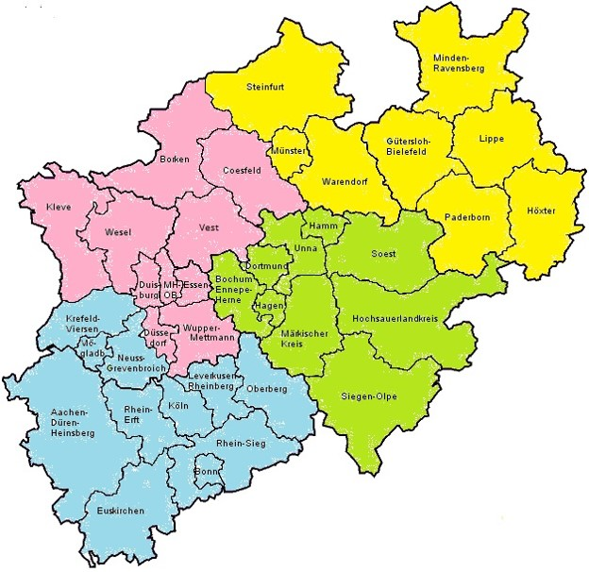
Nachwuchskoordinatoren (II)
Blau: Konstantin Wechsler
Rot: Jan Hildebrand
Gelb: Sabrina Spielberg (neu)
Grün: Bernd Purzner

Slide 13
Jugendspielbetrieb
Spielbetrieb Saison 2015/2016
U16m: NRW-Liga + Oberligen (keine Bezirksligen)
OL U13/U14/U16m: verpflichtende Hin- und Rückrunde (bis zu 8 Spieltage)
Kleinfeld-Spielbetrieb: Mädchen und Jungen spielen zusammen
Nach der Hinrunde findet parallel zum weiterlaufenden Ligaspielbetrieb die Qualifikation zur Westdeutschen Meisterschaft statt (ohne Mixed-Mannschaften).
Spieltage werden vermehrt in Turnierform angeboten
Ansprechpartner: Jürgen Adolph

Slide 14
Jugend
Ferienfreizeit 2016
Vom 07.-13. August 2016 (5. Ferienwoche)
Kosten pro Person: 260,00 €
Alter: 8 – 13 Jahre
Anzahl der Teilnehmer begrenzt
weitere Infos: Jugend-Homepage oder WVV-Geschäftsstelle
Ansprechpartner: Niklas Mielke

Slide 15
Termine
28.02.2016: DVV-Pokalfinale in Mannheim (SAP-Arena)
12./13.03.2016: Westdeutsche Jugendmeisterschaften der U14 und der U18
12./13.03.2016: Westdeutsche Seniorenmeisterschaften
01.-03.04.2016: WVV-Cup in Dormagen
09.-10.04.2016: Westdeutsche Jugendmeisterschaften der U13, U16 und der U20
05.06.2016: Jugendverbandstag und Verbandstag des WVV in Dortmund

Slide 16
a
Danke für Ihr Engagement für unsere schöne Sportart Volleyball

